Slide 1
MTA-DE korai természettudomány-tanulás kutatócsoport kutatások az integrált természettudományos tudás és szemlélet kialakítására az általános iskola 1-4. évfolyamán
2. évfolyam / 2. félév Táplálkozás foglalkozásterv

Slide 2
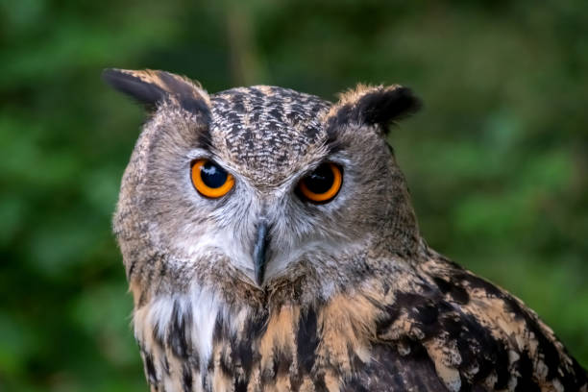
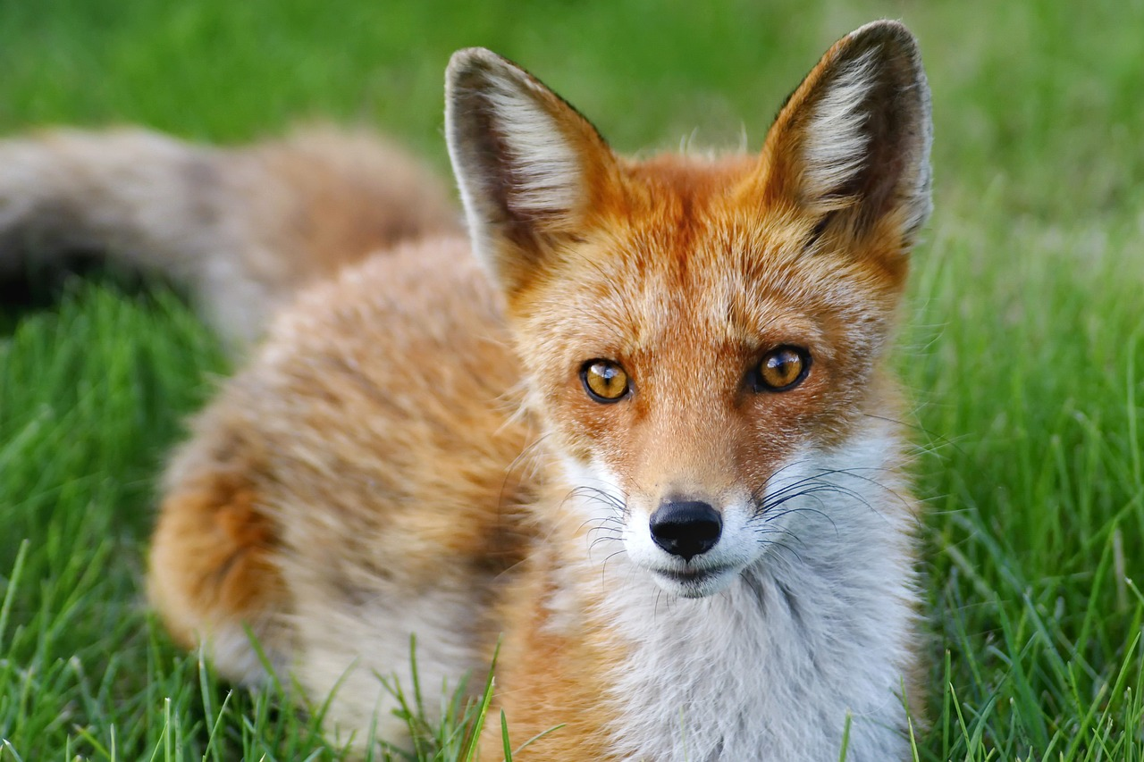
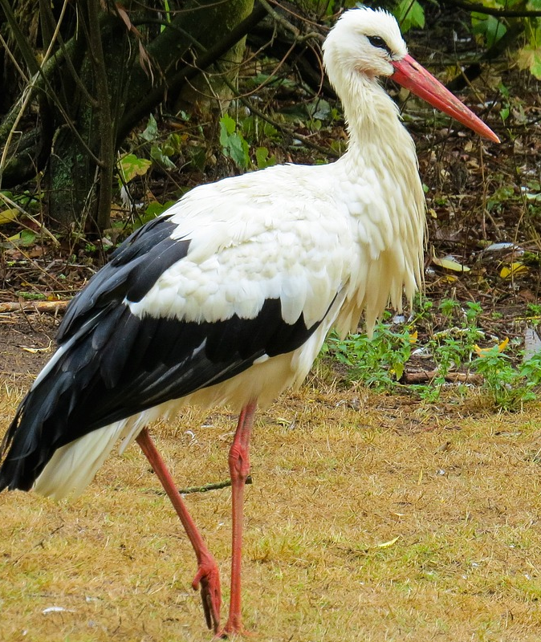
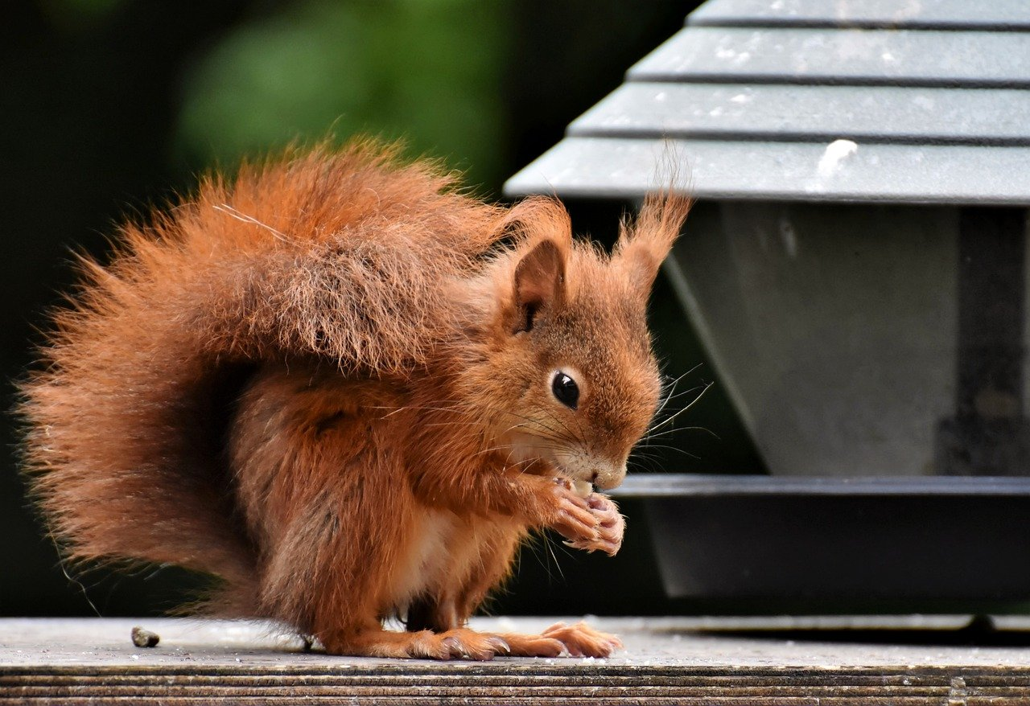
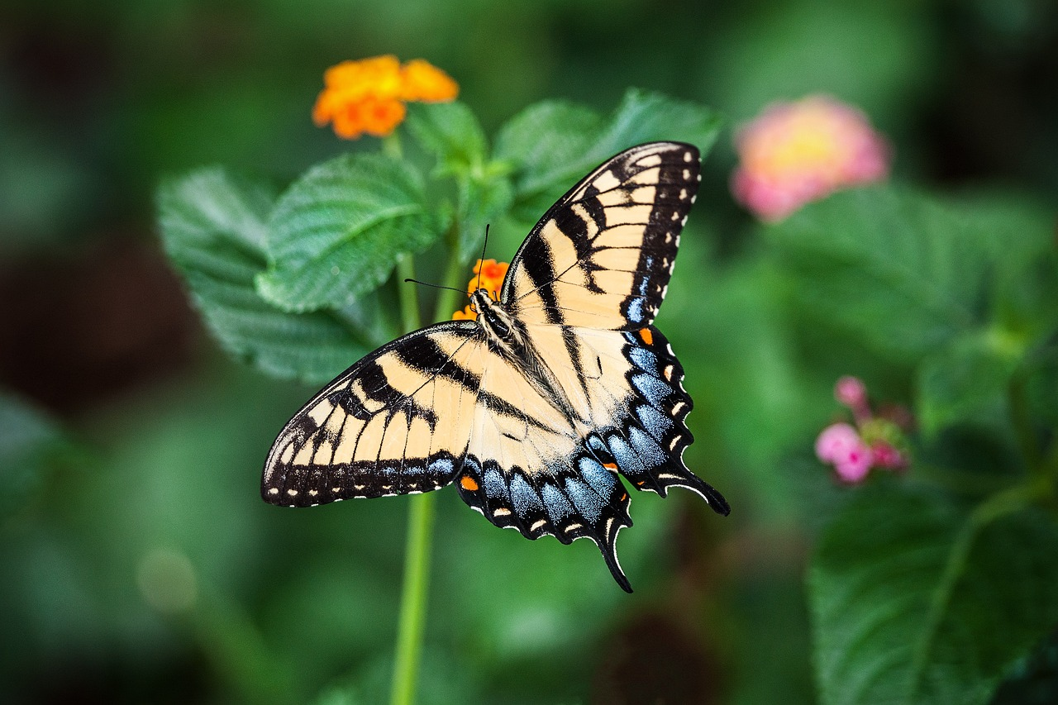
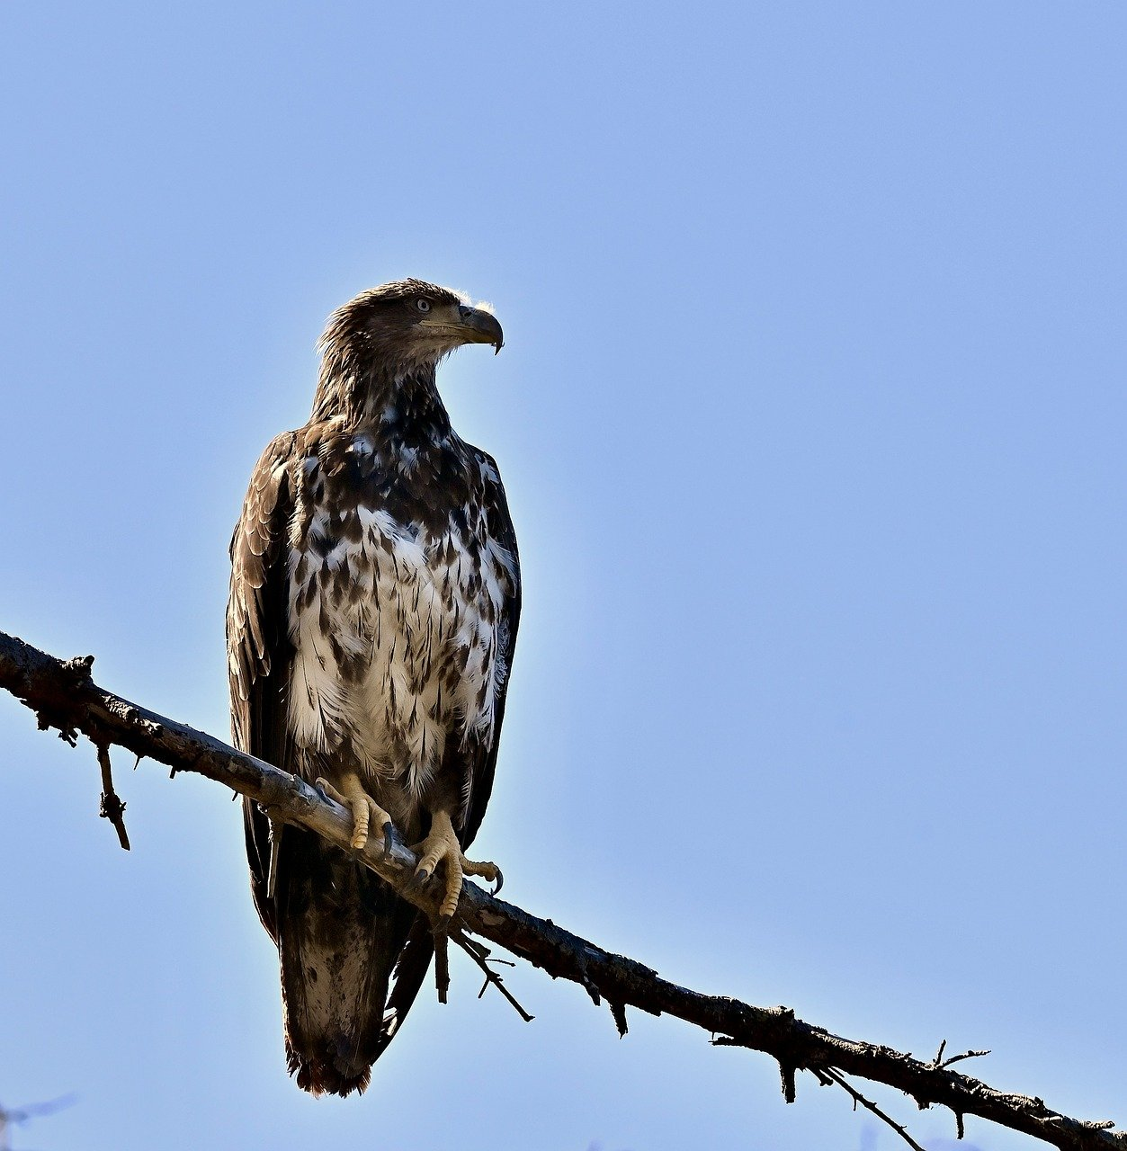
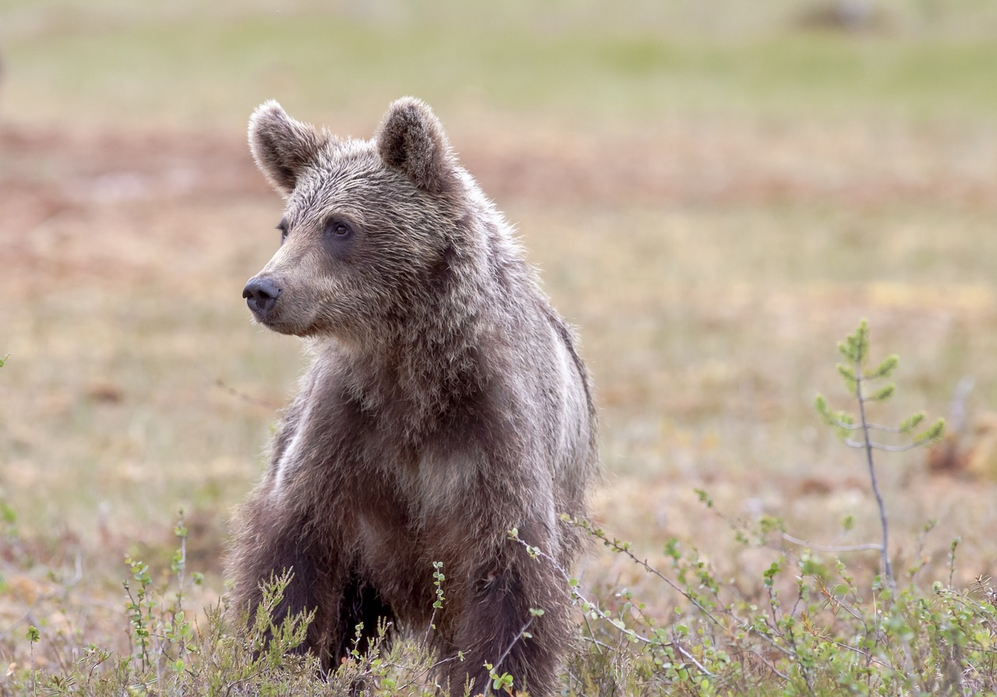
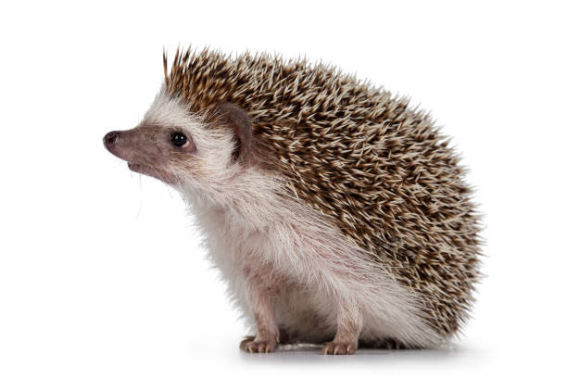

Slide 3
Táplálékláncok:
sárgarépa – mezei nyúl – farkas
búza – egér – bagoly
falevél – hernyó – énekesmadár
kukorica – tyúk – róka
alma – seregély – sólyom

Slide 4
mogyoró – mókus – héja
növényi részek – giliszta – vakond
növényi nedv – szúnyog – béka – gólya
levélnedv – levéltetű – katicabogár – mezei veréb – ölyv

Slide 5
A mondatpárokból húzzátok alá azt a mondatot, amelyik igaz!
Minden élőlénynek szüksége van táplálékra.
Csak az állatoknak van szüksége táplálékra.
Nincsenek olyan élőlények, amelyek csak növényekkel táplálkoznak.
Vannak olyan élőlények, amelyek csak növényekkel táplálkoznak.
A növényevő állatokat a növényevő állatok eszik meg.
A növényevő állatokat a ragadozó állatok eszik meg.
A tápláléklánc első tagja mindig növényevő állat.
A tápláléklánc első tagja mindig ragadozó állat.

Slide 6
A mondatpárokból húzzátok alá azt a mondatot, amelyik igaz!
Minden élőlény egyszer táplálékká válik.
Csak néhány élőlény válik táplálékká.
A tápláléklánc utolsó tagja mindig egy ragadozó állat.
A tápláléklánc utolsó tagja mindig egy növényevő állat.

Slide 7
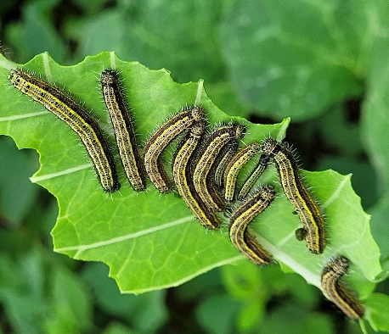
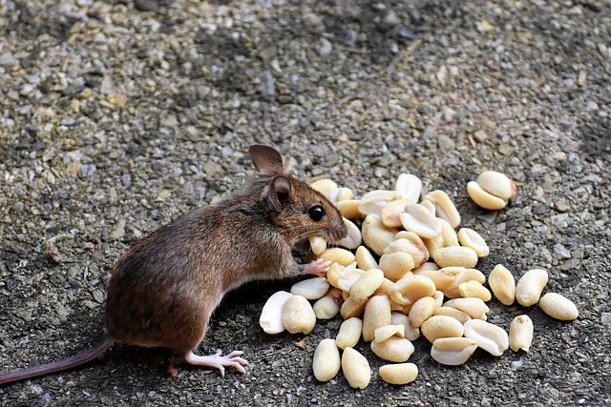
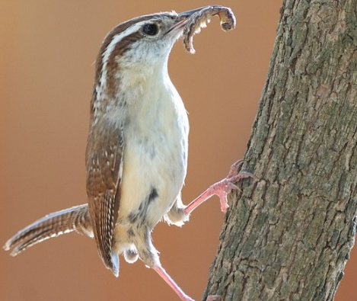
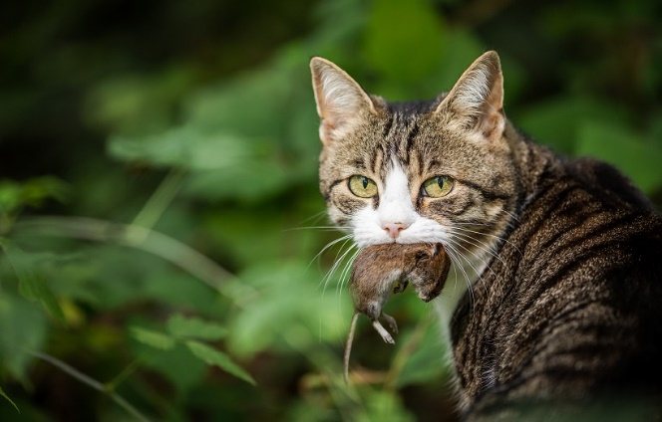
2. Mi történik, ha a tápláléklánc valahol megszakad? Beszéljetek róla!

Slide 8


Önértékelés
igaz
hamis
1. A foglalkozáson érdekes feladatok voltak.
2. Megértettem a tápláléklánc fontosságát.
3. Megtudtam, hogy a természet körforgásában minden élőlénynek szerepe van!
4. Vigyázok a természeti egyensúly fenntarthatóságára!

